Slide 1
動物介紹
資料整理：聿佳

Slide 2
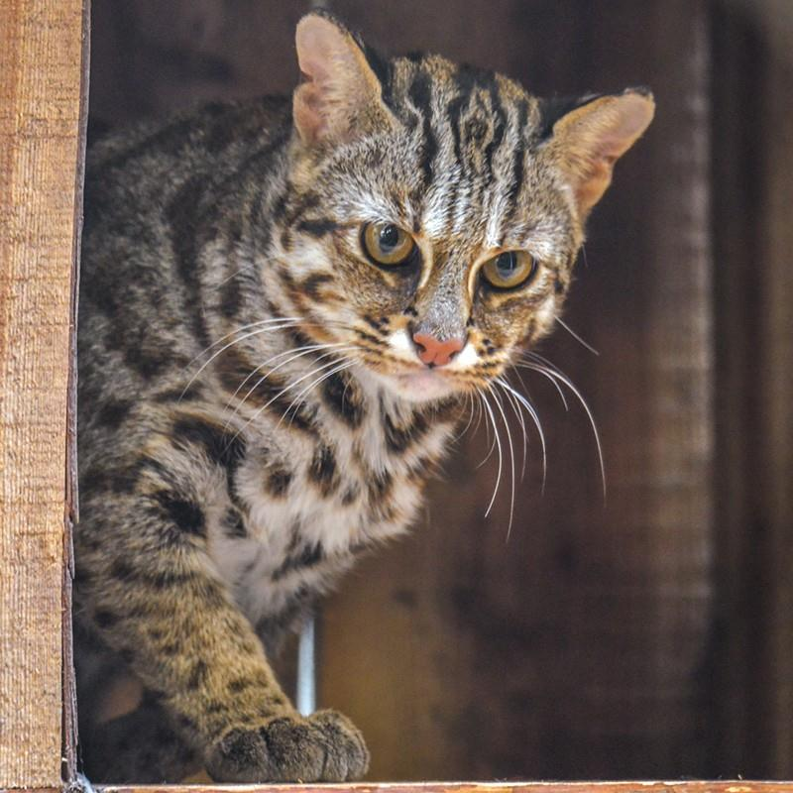
石虎
脊索動物門,哺乳綱,食肉目,貓科
肉食性，以小型動物為主。

Slide 3
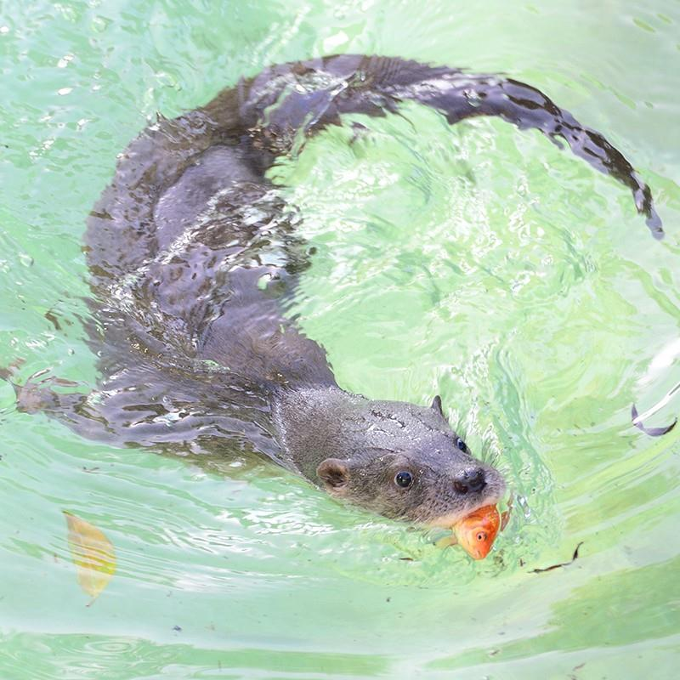
歐亞水獺
脊索動物門,哺乳綱,食肉目
水獺活動以夜間為主，潛水、游泳能力強，可在水中追捕獵物，但仍需至水面換氣。

Slide 4
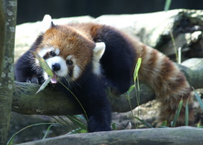
小貓熊
雜食性，在野外取食筍尖、草、根、水果、橡實、昆蟲、蛋、小鳥等。
牠們會用肛門部位摩擦物體，留下氣味來宣示領域，會成對或整個家庭共同活動。

Slide 5
資料來源
http://newweb.zoo.gov.tw/Pager/Show/ZooData_Index_Show.aspx?Animal_ID=10
http://newweb.zoo.gov.tw/Pager/Show/ZooData_Index_Show.aspx?Animal_ID=293
http://newweb.zoo.gov.tw/Pager/Show/ZooData_Index_Show.aspx?Animal_ID=164

